Slide 1

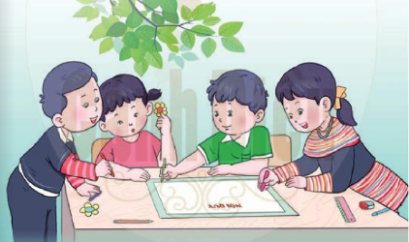
PHÒNG GIÁO DỤC VÀ ĐÀO TẠO QUẬN LONG BIÊN
TRƯỜNG TIỂU HỌC ÁI MỘ B
ĐẠO ĐỨC 1
(Cánh diều)

Slide 2


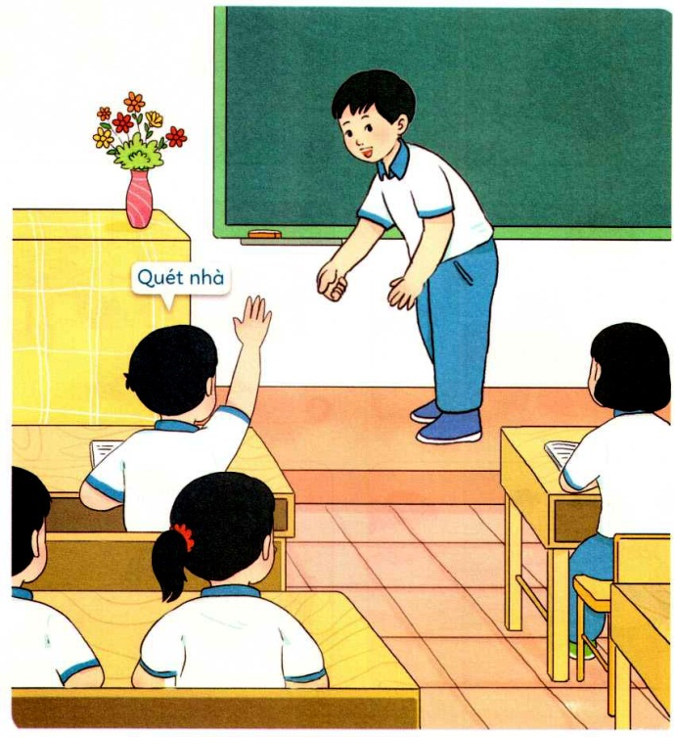
Chủ đề
TỰ GIÁC LÀM VIỆC CỦA MÌNH

Slide 3



Slide 4

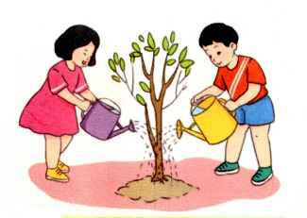
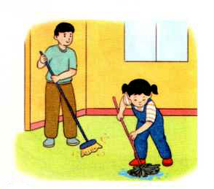
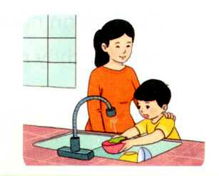
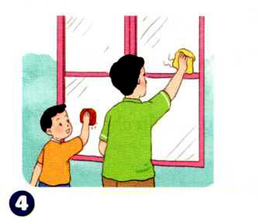
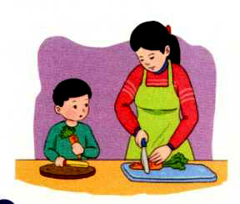
b. Tìm hiểu những cách để tự em làm tốt việc của mình qua các tranh dưới đây.

Slide 5
TRANH 2
Cùng làm với người lớn

Slide 6
TRANH 3
Tự làm với sự giám sát của người lớn

Slide 7
TRANH 4
Nhìn người lớn hướng dẫn, giúp đỡ

Slide 8
TRANH 5
Nhìn người lớn làm và bắt chước

Slide 9



Slide 10

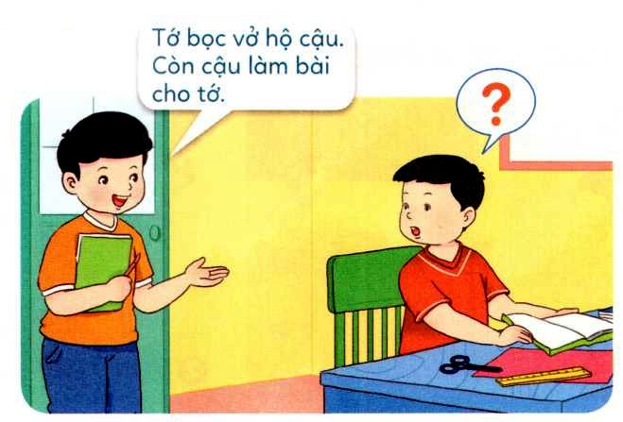
a. Đóng vai.
Tình huống 1

Slide 11
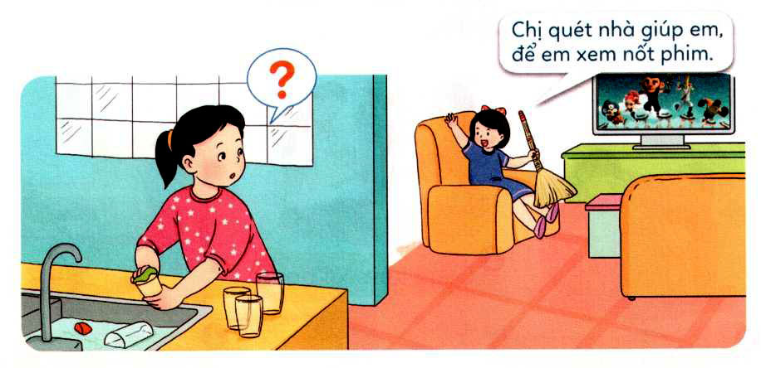
a. Đóng vai.
Tình huống 2

Slide 12
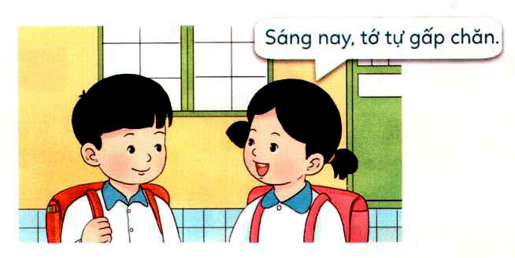
b. Tự liên hệ:
Kể cho bạn nghe về những việc em đã tự giác làm.
Em cảm thấy như thế nào khi tự giác làm việc của mình.

Slide 13
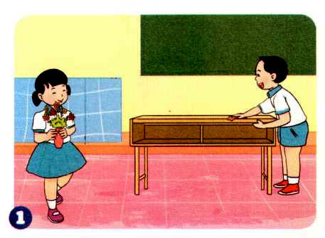
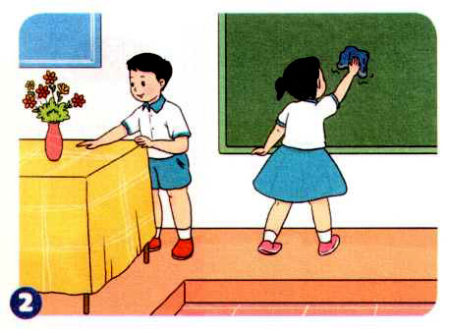
c. Thực hành những việc sau

Slide 14

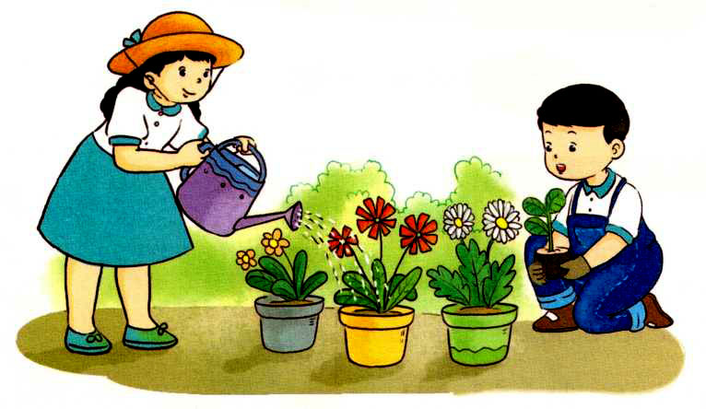
* Cùng bạn chăm sóc cây và hoa ở sân trường.
* Hằng ngày em tự giác:
Học tập, trực nhật lớp.
Làm việc nhà phù hợp với hả năng
* Nhắc nhở bạn tự giác làm việc của mình.

Slide 15
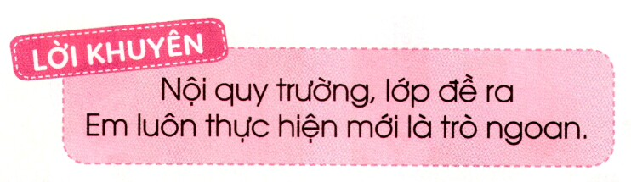

Để mọi người quý mếm
Và tiến bọ hằng ngày
Em tự giác làm việc
Chớ nhờ ai làm thay

Slide 16


